Slide 1
ΤΕΚΤΟΝΙΚΗ ΡΗΓΜΑΤΑ - ΔΙΑΚΛΑΣΕΙΣ
Όταν σε ένα στερεό σώμα (γεωλογικό ή φυσικό) επιδράσουν πιέσεις μεταβάλλεται το πρωταρχικό σχήμα του, γεγονός που σημαίνει, αποκτά μια άλλη μορφή.
Μια τέτοια μεταβολή του αρχικού σχήματος ενός σώματος χαρακτηρίζεται ως παραμόρφωση.
Οι ρηξιγενείς τεκτονικές δομές, ανάλογα με το μηχανισμό γένεσης τους, διακρίνονται σε δυο μεγάλες κατηγορίες: α) Ρηξιγενείς δομές θραύσης ή εφελκυσμού. β) Ρηξιγενείς δομές ολίσθησης ή διατμητικές τεκτονικές δομές.

Slide 2
Στην κατηγορία των ρηξιγενών δομών θραύσης ή εφελκυσμού ανήκουν κυρίως οι διακλάσεις και οι ρωγμώσεις, ενώ σε μικρότερο βαθμό τα ρήγματα.
Στις διατμητικές ρηξιγενείς δομές ανήκουν κυρίως τα ρήγματα, χωρίς φυσικά να αποκλείεται το γεγονός και της δημιουργίας διατμητικών διακλάσεων ή ρωγμώσεων, εφ' όσον λάβουν χώρα, μικρής μόνο κλίμακα, μετατοπίσεις.
Οι ρηξιγενείς τεκτονικές δομές αποτελούν σε γενικές γραμμές επιφάνειες τεκτονικών ασυνεχειών, που διαχωρίζουν ομάδες ή τύπους πετρωμάτων, διαφόρου ή μη σύστασης, απόχρωσης, υφής ή ηλικίας και διαταράσσουν την πρωταρχική κανονική δομή ή θέση των γεωλογικών σχηματισμών.

Slide 3
Διακλάσεις:
Ως διάκλαση χαρακτηρίζεται κάθε ρηξιγενής τεκτονική δομή, εκατέρωθεν της οποίας δεν παρατηρούνται σημαντικές μετατοπίσεις των τμημάτων του γεωλογικού σχηματισμού. Οι τεκτονικές επιφάνειες των διακλάσεων, εμφανίζονται συνήθως επίπεδες.
Η πυκνότητα και η συχνότητα των διακλάσεων, όπως εξ άλλου και κάθε άλλης τεκτονικής δομής, εξαρτώνται, σ' ένα μεγάλο ποσοστό, από τις μηχανικές ιδιότητες του σχηματισμού που παραμορφώνεται.
Π.χ. σε συμπαγή ασβεστολιθικά πετρώματα ή ψαμμίτες, οι διακλάσεις θα εμφανισθούν με μικρότερη σχετικά συχνότητα και πυκνότητα, απ' ότι στα στρωμένα ανθρακικά πετρώματα, όπου αποκτούν συνήθως σημαντική εξάπλωση.

Slide 4
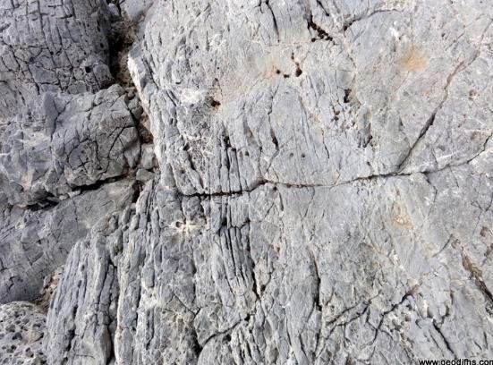
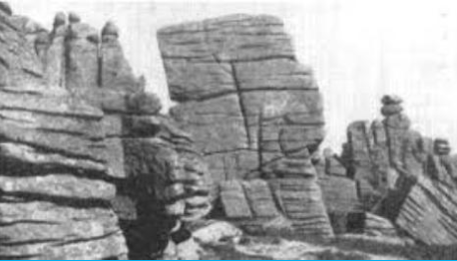

Slide 5
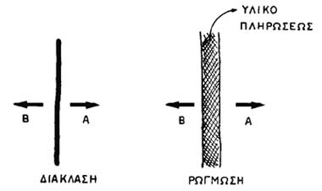
Ρωγμώσεις:
Όταν τα τμήματα του γεωλογικού σχηματισμού, που βρίσκονται εκατέρωθεν μιας διάκλασης, απομακρύνονται κάθετα ως προς τα τοιχώματα της διάκλασης, τότε η διάκλαση μετατρέπεται σε ρώγμωση.
Βέβαια όπως φαίνεται και από τον ορισμό, σαφή όρια μεταξύ διάκλασης, ρώγμωσης και ρήγματος δεν υπάρχουν.

Slide 6
Ρήγματα ή μετατοπίσεις:
Ρήγμα στην τεκτονική ονομάζουμε κάθε ρηξιγενή δομή εκατέρωθεν της οποίας παρατηρούνται μετακινήσεις των επί μέρους τμημάτων του γεωλογικού σχηματισμού που παραμορφώνεται.
Οι μετατοπίσεις αυτές μπορεί να είναι της τάξης μεγέθους από 1 cm μέχρι και πάνω από 1000 m, πολλές φορές.
Η επιφανειακή εξ' άλλου εξάπλωση ενός ρήγματος είναι δυνατόν να φθάνει σε μήκος πολλών χιλιομέτρων. Ολόκληροι ήπειροι μπορεί να μετατοπίζονται κατά μήκος τέτοιων, μεγάλου μήκους, ρηγμάτων.
Οι ρηξιγενείς επιφάνειες μπορεί να είναι κατακόρυφες, κεκλιμένες ή οριζόντιες.
Μπορεί να εμφανίζονται επίσης όπως και οι επιφάνειες των διακλάσεων, λείες επίπεδες, καμπυλωμένες ή και σιγμοειδώς καμπυλωμένες.
Συνήθως τα ρήγματα στους γεωλογικούς σχηματισμούς προκαλούνται μετά τον σχηματισμό τους, από την επίδραση μεταγενέστερων παραμορφωτικών δυνάμεων.

Slide 7
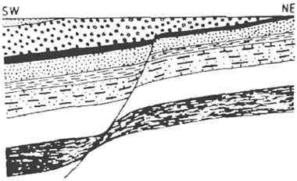
Υπάρχουν όμως περιπτώσεις, ιδίως στα ιζηματογενή πετρώματα, όπου ο σχηματισμός των ρηγμάτων μπορεί να γίνει κατά τη διάρκεια της ιζηματογένεσης. Τα ρήγματα αυτά αποτελούν μια ιδιαίτερη, μεγάλης σημασίας για τη σχετική χρονολόγηση τεκτονικών συμβάντων στη φύση, κατηγορία ρηγμάτων, που χαρακτηρίζονται ως συνιζηματογενή ρήγματα. Ορισμένα γνωρίσματα των ρηξιγενών αυτών δομών, που τις διακρίνουν από τις υπόλοιπες κανονικές ρηξιγενείς δομές, είναι τα εξής.
α) Τα ρήγματα αυτά περιορίζονται σε ορισμένα μόνο στρώματα των ιζηματογενών σχηματισμών και δεν κόβουν όλες τις στρωσιγενείς επιφάνειες του ιζήματος. β) Είναι συνήθως μικρών διαστάσεων. γ) Με το βάθος αυξάνει συνήθως το άλμα της μετατόπισης των τμημάτων εκατέρωθεν της ρήξεως.

Slide 8
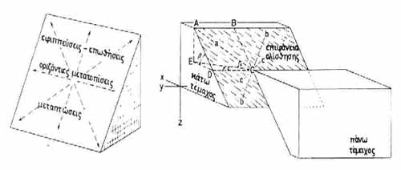
Ανάλογα με τον τρόπο κίνησης των επί μέρους τμημάτων του γεωλογικού σχηματισμού εκατέρωθεν του ρήγματος, διακρίνονται με τη σειρά τους τα ρήγματα σε τρεις μεγάλες κατηγορίες.
α) Ρήγματα σμίκρυνσης (ή ανάστροφα ρήγματα). Ως αποτέλεσμα δράσης αυτών των ρηγμάτων είναι η δημιουργία εφιππεύσεων, επωθήσεων, υποθήσεων, λεπιώσεων και τεκτονικών καλυμμάτων.
β) Ρήγματα απομάκρυνσης (ή ρήγματα εκτάσεως ή κανονικά ρήγματα). Τα ρήγματα αυτά προκαλούν τις μεταπτώσεις.
γ) Ρήγματα οριζόντιας μετατόπισης. Προκαλούν οριζόντια μετατόπιση των εκατέρωθεν της ρηξιγενής επιφάνειας τμημάτων του γεωλογικού σχηματισμού.

Slide 9
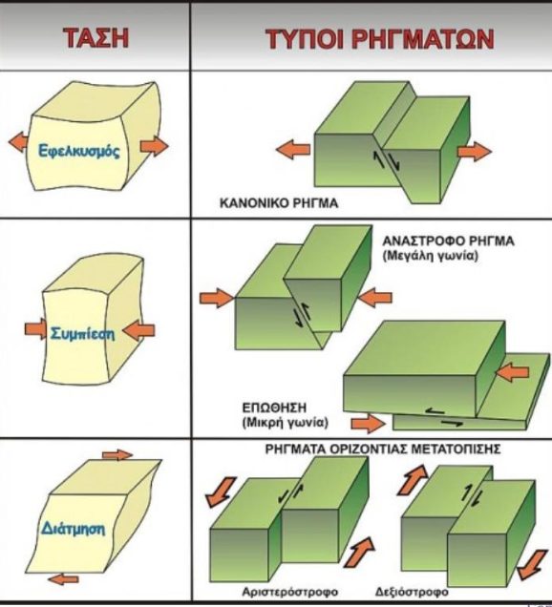

Slide 11
Οι κυριότεροι τύποι των ρηγμάτων. Α. κανονικό ρήγμα, Β. πλάγιο κανονικό ρήγμα αριστερόστροφο, C. πλάγιο κανονικό ρήγμα δεξιόστροφο, D. ανάστροφο ρήγμα. Ε. πλάγιο ανάστροφο ρήγμα αριστερόστροφο. F. πλάγιο ανάστροφο ρήγμα δεξιόστροφο, G. ρήγμα οριζόντιας μετατόπισης με κατακόρυφη ρηξιγενή επιφάνεια αριστερόστροφο, Η. ρήγμα οριζόντιας μετατόπισης με κεκλιμένη ρηξιγενή επιφάνεια αριστερόστροφο, Ι. ρήγμα οριζόντιας μετατόπισης με κατακόρυφη ρηξιγενή επιφάνεια δεξιόστροφο.

Slide 12
Όταν πολλά, παράλληλα περίπου μεταξύ τους, ρήγματα εφιππεύσεων ή επωθήσεων ακολουθούν το ένα πίσω από το άλλο, σχηματίζεται τότε μια ζώνη που ονομάζεται ζώνη λεπιώσεων.
Στα διάφορα λέπια που σχηματίζονται μεταξύ των ανάστροφων ρηγμάτων εμφανίζονται συχνά, σχεδόν οι ίδιες εναλλαγές των γεωλογικών σχηματισμών, αλλά και πολλές φορές, παλιότερης ηλικίας ή και υψηλότερης μεταμόρφωσης πετρώματα, τοποθετούνται πάνω σε νεότερα ή χαμηλότερης μεταμόρφωσης πετρώματα.

Slide 13
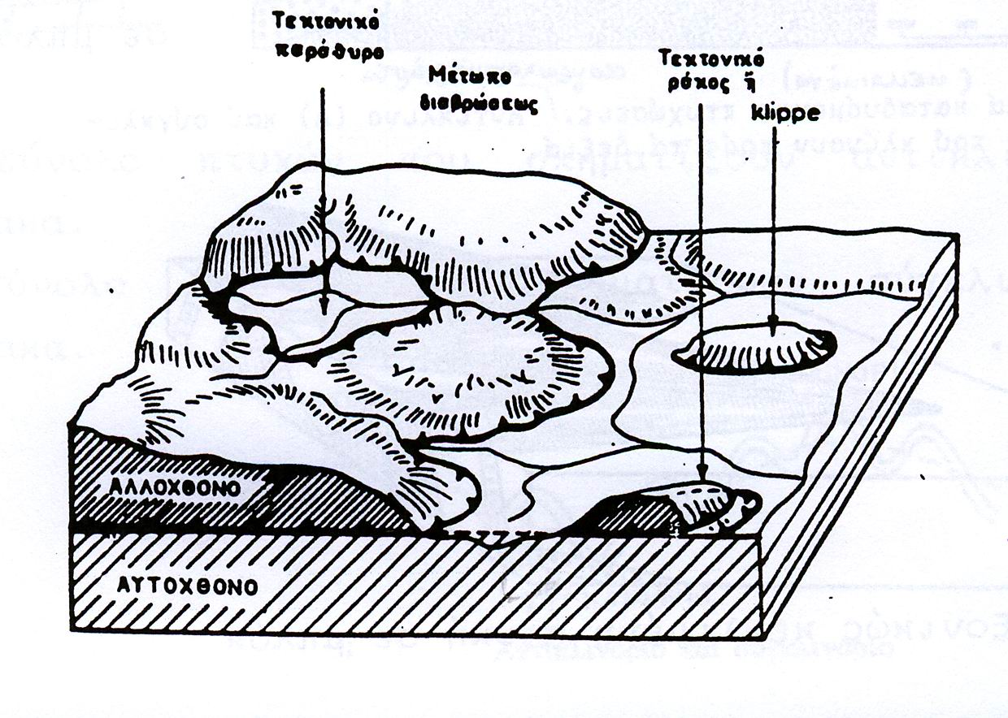
Ένα πολύ σημαντικό εξ' άλλου τεκτονικό φαινόμενο, επακόλουθο της δράσης μικρής κλίσεως ή και οριζόντιων ανάστροφων ρηγμάτων, αποτελεί η δημιουργία των τεκτονικών καλυμμάτων.
Ως τεκτονικό κάλυμμα χαρακτηρίζεται κάποιος γεωλογικός σχηματισμός, ο οποίος από τη δράση ακριβώς τέτοιων ανάστροφων ρηγμάτων, αποχωρίζεται από την πρωταρχική του θέση και τοποθετείται τεκτονικά, πάνω σε κάποιον άλλον γεωλογικό σχηματισμό. Η μετακίνηση αυτή του τεκτονικού καλύμματος από την αρχική του θέση, είναι δυνατόν να φθάσει σε μεγάλες αποστάσεις. Υπολογίσθηκαν έτσι, μετακινήσεις τεκτονικών καλυμμάτων μέχρι και 100 km.
Το τεκτονικό κάλυμμα αποτελεί τον αλλόχθονο γεωλογικό σχηματισμό, ενώ ο γεωλογικός σχηματισμός πάνω στον οποίο επωθείται το τεκτονικό κάλυμμα, αποτελεί τον αυτόχθονο.
Στενά συνδεδεμένο με τη δημιουργία των τεκτονικών καλυμμάτων βρίσκεται ο σχηματισμός του τεκτονικού παράθυρου.

Slide 14
Ρήγματα απομάκρυνσης, ή ρήγματα έκτασης, ή κανονικά ρήγματα: Η κατηγορία αυτή των ρηγμάτων, αντίθετα με την κατηγορία των ανάστροφων ρηγμάτων, προκαλείται από εφελκυστικές τάσεις, ενώ συνδέονται συνήθως με μια επιμήκυνση ή έκταση του γεωλογικού σχηματισμού κατά το οριζόντιο επίπεδο.
Τα κανονικά ρήγματα προκαλούν τις μεταπτώσεις των τμημάτων του γεωλογικού σχηματισμού, που βρίσκονται εκατέρωθεν της ρηξιγενούς επιφάνειας, με τρόπο ώστε, το τμήμα που βρίσκεται πάνω από τη ρηξιγενή επιφάνεια κινείται προς τα κάτω, κάθετα στην παράταξη της ρηξιγενούς επιφάνειας, ενώ το τμήμα που βρίσκεται κάτω από τη ρηξιγενή επιφάνεια κινείται αντίθετα προς τα πάνω.
Η παρουσία πολλών κανονικών ρηγμάτων σε μια περιοχή, έχει ως αποτέλεσμα, ανάλογα με τις διευθύνσεις κλίσεων των αντίστοιχων ρηγμάτων, τη δημιουργία χαρακτηριστικών τεκτονικών δομών, που ονομάζονται τεκτονικά κέρατα και τεκτονικές τάφροι ή τεκτονικά βυθίσματα.
Όταν ένα τέμαχος του γεωλογικού σχηματισμού ανυψώνεται από τη δράση μιας ομάδας κανονικών ρηγμάτων με αντίθετες διευθύνσεις κλίσεων, τότε μιλάμε για τεκτονικό κέρας. Στην αντίθετη περίπτωση, βύθισης ενός τμήματος του γεωλογικού σχηματισμού, μιλάμε για τεκτονική τάφρο.

Slide 15
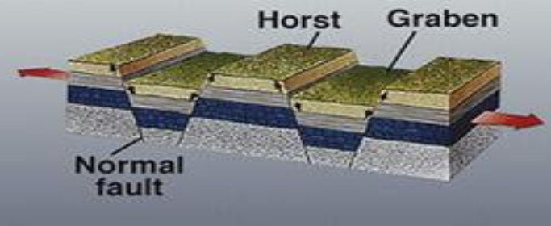

Slide 16
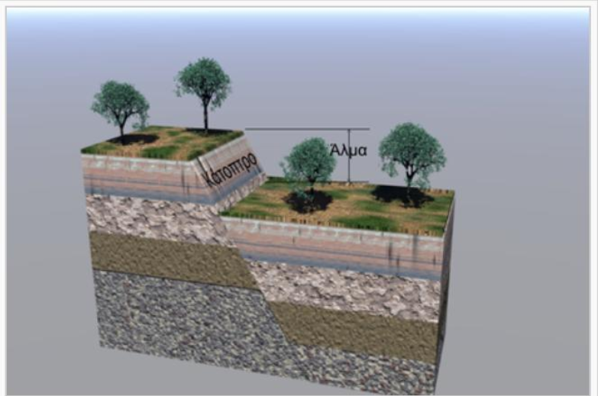
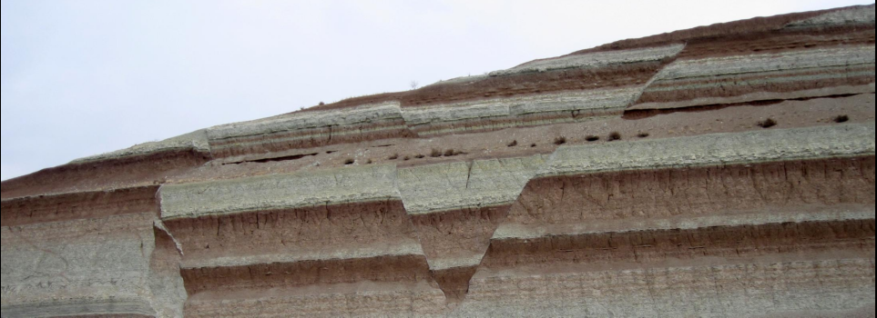

Slide 17
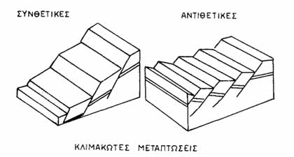
Στην περίπτωση που ένα πλήθος ρηγμάτων με την ίδια διεύθυνση κλίσης, προκαλεί σταδιακή ταπείνωση μιας περιοχής προς τη μια κατεύθυνση, τότε μιλάμε για κλιμακωτή εμφάνιση των ρηγμάτων αυτών.

Slide 18
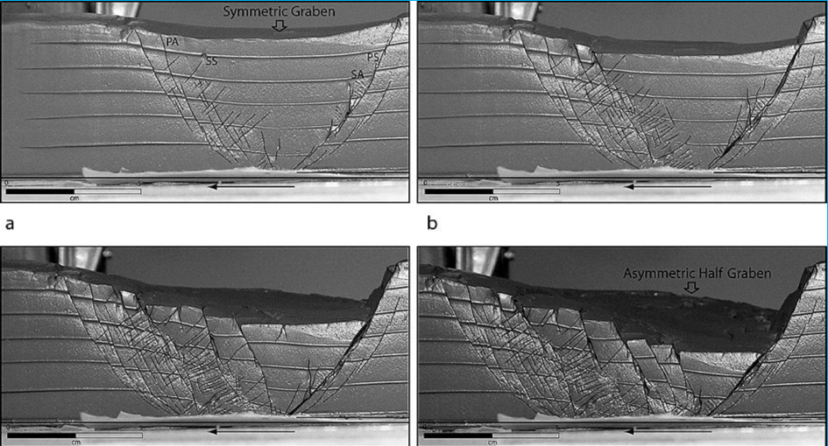

Slide 19
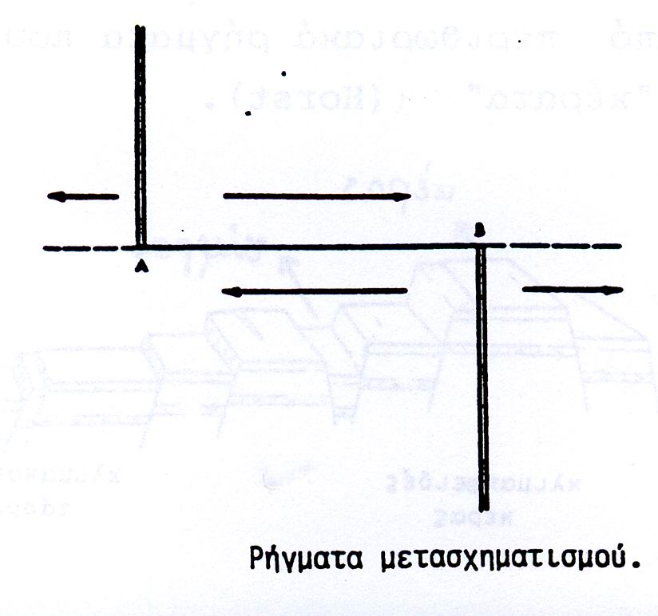
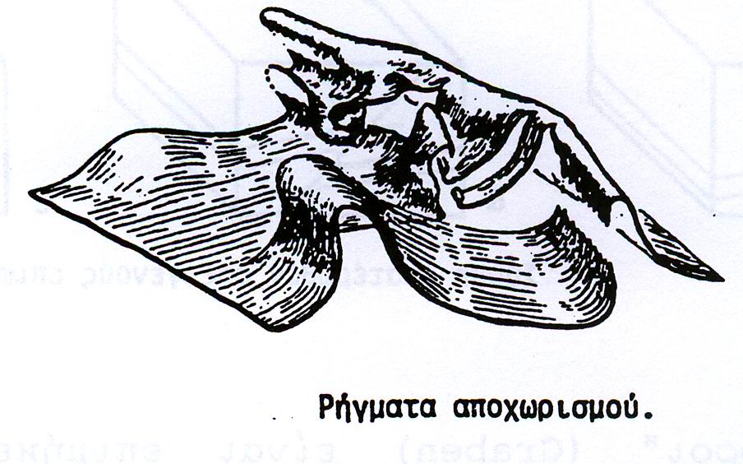
Τα ρήγματα μετασχηματισμού, ανήκουν στην κατηγορία των ρηγμάτων οριζόντιας μετατόπισης, διαφέρουν όμως από αυτά, ως προς τον τρόπο γένεσης, ενώ εμφανίζονται κατά κύριο λόγο στις περιοχές των μεσο-ωκεανείων ράχεων,
ενώ τα ρήγματα αποχωρισμού είναι ρήγματα που απαντώνται σε πτυχωμένα στρώματα και διαχωρίζουν εκατέρωθεν αυτών περιοχές νε διαφορετική συστολή.

Slide 20
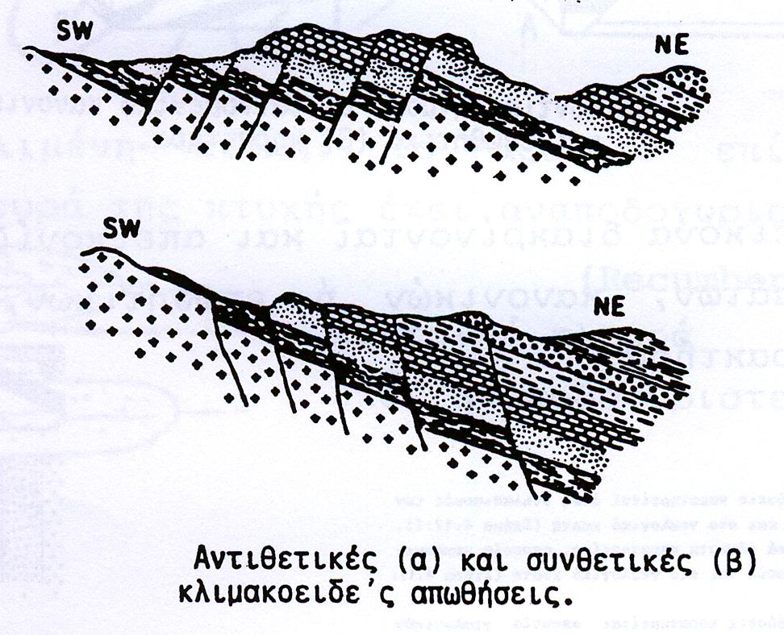
Σχέσεις μεταξύ της διεύθυνσης κλίσης των ρηξιγενών επιφανειών και των γεωλογικών σχηματισμών: Τόσο σε κανονικά όσο και σε ανάστροφα ρήγματα η διεύθυνση κλίσης των ρηξιγενών επιφανειών τους, είναι δυνατόν να συμπίπτει ή να είναι αντίθετη με τη διεύθυνση κλίσης των γεωλογικών σχηματισμών που διαρρηγνύουν.
Στην πρώτη περίπτωση μιλάμε για συνθετικά ρήγματα και στη δεύτερη για αντιθετικά ρήγματα.
Ανάλογα λοιπόν με τον χαρακτήρα του ρήγματος διακρίνουμε αντιθετικά ή συνθετικά ανάστροφα ή πλάγια ανάστροφα ρήγματα, αντιθετικά ή συνθετικά κανονικά ή πλάγια κανονικά ρήγματα.

Slide 21
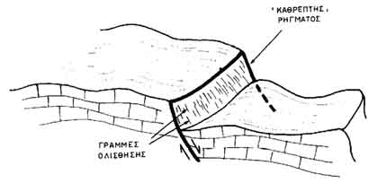
Ρηξιγενή επιφάνεια και υλικά πληρώσεως των ρηγμάτων: Οι επιφάνειες κατά μήκος των οποίων συμβαίνουν οι μετατοπίσεις των γεωλογικών σχηματισμών, αποτελούν τις ρηξιγενείς επιφάνειες. Οι ρηξιγενείς επιφάνειες εμφανίζονται συνήθως στιλπνές και λείες και χαρακτηρίζονται ως «καθρέπτης ρήγματος» ή ως κατοπτρικές επιφάνειες. Συχνά μάλιστα η παρουσία μεταλλικών ορυκτών (σιδηροπυρίτης κ.ά) και διαφόρων οξειδίων, δίνουν στην κατοπτρική επιφάνεια μια μεταλλική λάμψη.
Πάνω στον «καθρέπτη» του ρήγματος, εφ' όσον δεν έχει επιδράσει σε μεγάλο βαθμό η διάβρωση, παρατηρούνται σχεδόν πάντα οι γραμμές ολίσθησης. Οι γραμμές αυτές μοιάζουν με «νυχιές» πάνω στη ρηξιγενή επιφάνεια. Σχηματίζονται από την τριβή σκληρών υλικών (κόκκων χαλαζία, κροκαλών κ.ά), τα οποία λόγω της αντίθετης κίνησης των δυο τεμαχών εκατέρωθεν του ρήγματος, σύρθηκαν πάνω στη ρηξιγενή επιφάνεια.

Slide 22
ΠΤΥΧΕΣ - ΠΤΥΧΩΣΗ
Οι δομές αυτές είναι κυρτώσεις των αρχικών μορφών των γεωλογικών σχηματισμών, χωρίς να επέλθει, σε γενικές γραμμές, ρήξη της συνέχειας τους.
Το μεγαλύτερο μέρος των πτυχών προκαλείται από συμπίεση, όπως ακριβώς τα ανάστροφα ρήγματα και χαρακτηρίζονται ως «γνήσιες πτυχές».
Ένα μικρότερο ποσοστό πτυχωμένων μορφών συνδέεται με εφελκυσμό. Οι πτυχές αυτές χαρακτηρίζονται ως «μη γνήσιες πτυχές».
Όσα θα αναφερθούν παρακάτω συνδέονται κυρίως με τις «γνήσιες πτυχές».

Slide 23
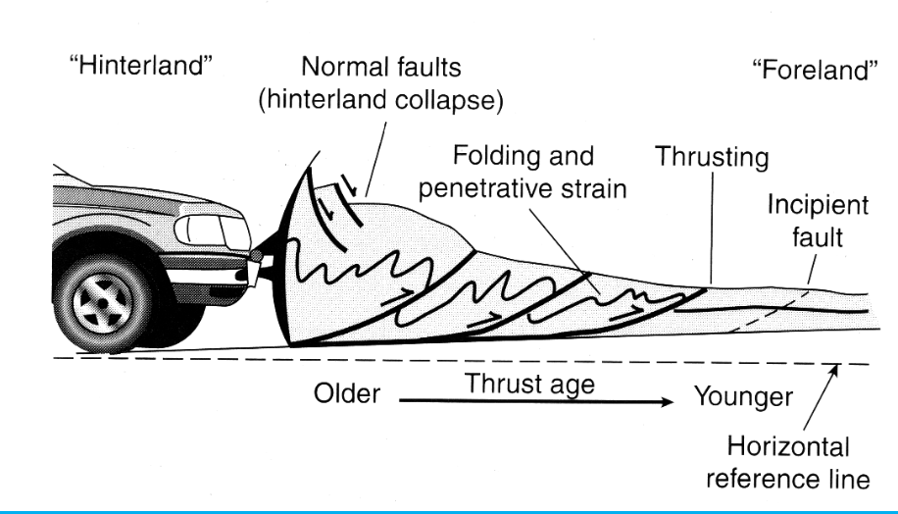

Slide 24
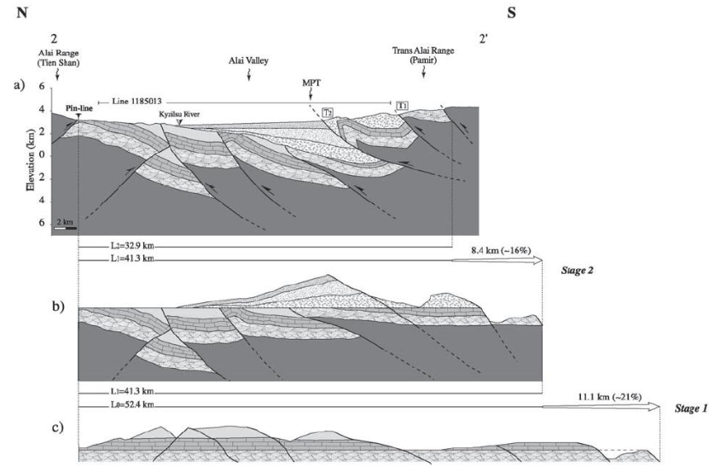

Slide 25
Στοιχεία υφής των πτυχών:
Σε κάθε πτυχή διακρίνουμε τα εξής επί μέρους στοιχεία υφής, το κάθε ένα από τα οποία χαρακτηρίζεται από τη δική του γεωμετρική μορφή.
Αντίκλινο είναι το μέρος εκείνο της πτυχής που κυρτώνεται προς τα πάνω, ενώ αντίθετα η κάμψη της πτυχής προς τα κάτω χαρακτηρίζεται ως σύγκλινο.
Οι πλευρές του αντικλίνου ή σύγκλινου χαρακτηρίζονται ως πτέρυγες της πτυχής.
Το μέρος που ενώνονται οι πτέρυγες της πτυχής χαρακτηρίζονται ως κορυφαίο ή πυθμαίο τμήμα της πτυχής, ανάλογα αν οι πτέρυγες ενώνονται στο αντίκλινο ή στο σύγκλινο.
Κορυφογραμμή είναι η γραμμή που ενώνει τα ψηλότερα σημεία μιας πτυχής, ενώ πυθμαία γραμμή είναι η γραμμή που ενώνει τα χαμηλότερα σημεία μιας πτυχής. Η πρώτη αναφέρεται στην αντικλινική δομή και η δεύτερη, αντίστοιχα στη συγκλινική δομή της πτυχής.

Slide 26
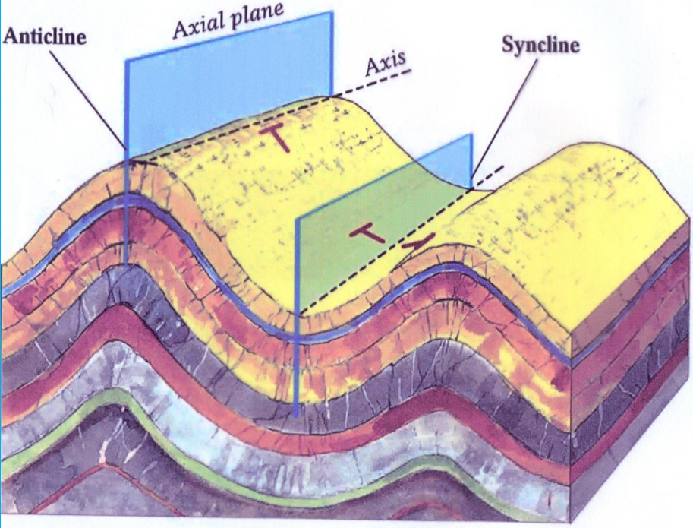

Slide 27
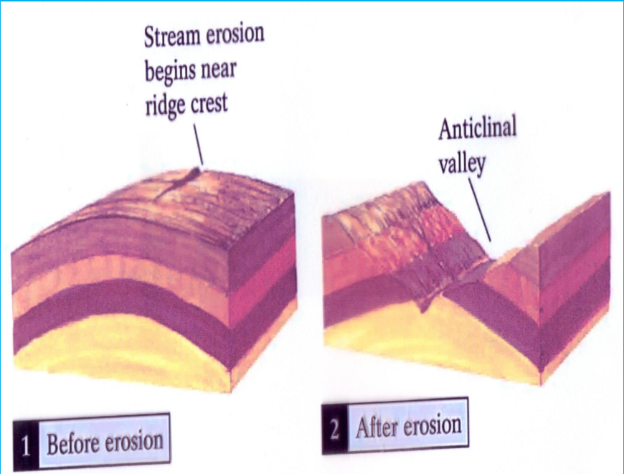

Slide 28
Ως άξονας πτυχής (Β-άξονας) χαρακτηρίζεται η γραμμή που συνδέει τα σημεία των ισχυρότερων κάμψεων των σχηματισμών ή στρωμάτων της πτυχής.
Αξονική επιφάνεια πτυχής είναι το νοητό επίπεδο που ορίζεται ή που διέρχεται από τους Β-άξονες των επαλλήλων στρωμάτων ή σχηματισμών μιας πτυχής. Η αξονική επιφάνεια μπορεί να είναι επίπεδη ή καμπυλωμένη.
Ως επιφάνεια κορυφής ή πυθμαία επιφάνεια, θεωρείται η επιφάνεια που διέρχεται από την κορυφογραμμή ή την πυθμαία γραμμή μιας πτυχής.
Γωνία ανοίγματος (δ) της πτυχής είναι η γωνία που σχηματίζουν οι δυο πτέρυγες της πτυχής.
«Καθρέπτης» πτυχής χαρακτηρίζεται η νοητή ευθεία που εφάπτεται ή ενώνει τα αντίκλινα ή τα σύγκλινα μιας ομάδας διαδοχικών πτυχών.
Γωνία κλίσης πτυχής (κ) είναι η γωνία που σχηματίζεται από το αξονικό επίπεδο και τον καθρέπτη της πτυχής.

Slide 29
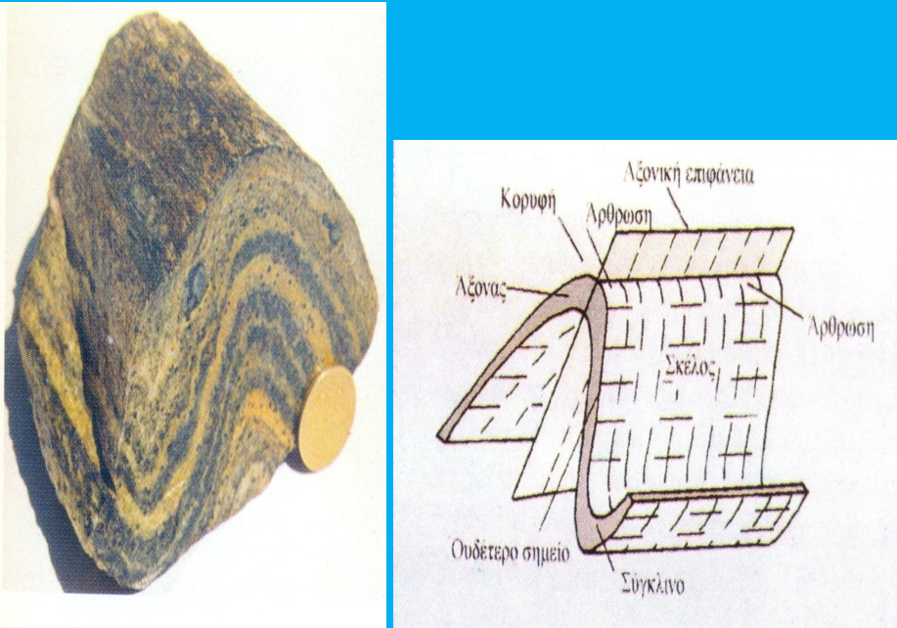

Slide 30
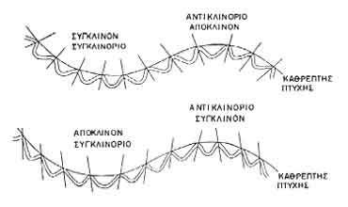
Οι διαστάσεις των πτυχών δίνονται από τις εξής δυο παραμέτρους. α) Μήκος πτυχής ή μήκος κύματος πτυχής, που χαρακτηρίζεται η απόσταση δυο αξονικών επιφανειών, διαδοχικών αντικλίνων ή συγκλίνων. β) Ύψος πτυχής που χαρακτηρίζεται η απόσταση της κορυφογραμμής και της πυθμαίας γραμμής μιας πτυχωμένης επιφάνειας αυτής, στη διεύθυνση κάθετα προς τον καθρέπτη της πτυχής.
Οι γραμμές του καθρέπτη, ενός συστήματος πτυχών είναι δυνατόν πολλές φορές να διαγράφουν καμπυλωμένη τροχιά, οπότε δημιουργούνται ανάλογα, οι μεγαδομές του αντικλινόριου και του συγκλινόριου. Στην περίπτωση που κυρτώνονται προς τα πάνω σχηματίζεται ένα αντικλινόριο, ενώ αντίστοιχα στην περίπτωση που κάμπτονται προς τα κάτω σχηματίζεται ένα συγκλινόριο.

Slide 31
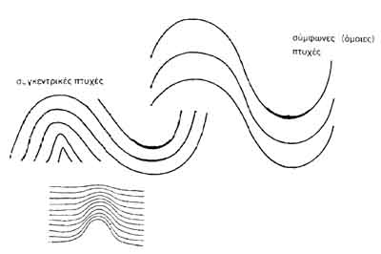
Γεωμετρική - μορφολογική ταξινόμηση των πτυχών: Ανάλογα με τη μορφή τους ή ανάλογα κάθε φορά με κάποιο διαφορετικό γεωμετρικό τους στοιχείο, το σύνολο των «γνήσιων πτυχών» ταξινομούνται σε ομάδες και υποομάδες (δίνονται ενδεικτικά τέσσερεις διαφορετικοί τρόποι ταξινόμησης):
Ταξινόμηση ανάλογα με τη μορφή τους, ή ανάλογα με τη σχέση του πάχους των πτερύγων και του κορυφαίου ή πυθμαίου τμήματος τους.
1α. Συγκεντρικές πτυχές. Σ' αυτές οι κάμψεις των διαφόρων σχηματισμών της πτυχής, έχουν το ίδιο κέντρο αλλά διαφορετική ακτίνα καμπυλότητας και μάλιστα τόσο μικρότερη όσο πλησιάζουμε προς τον πυρήνα της πτυχής. Το πάχος των πτερύγων και του κορυφαίου ή πυθμαίου τμήματος των πτυχών αυτών παραμένει σταθερό.
1β. Σύμφωνες ή όμοιες πτυχές: Σ' αυτές η ακτίνα καμπυλότητας σ' όλους τους σχηματισμούς παραμένει σταθερή. Αντίθετα το κέντρο των κάμψεων είναι διαφορετικό για κάθε σχηματισμό, ενώ όλα μαζί τα κέντρα τοποθετούνται θεωρητικά πάνω στην αξονική επιφάνεια της πτυχής. Το πάχος των πτερύγων των πτυχών αυτών, ελαττώνεται, ενώ το πάχος του κορυφαίου η πυθμαίου μέρους τους αυξάνει.
1γ. Πτυχές στις οποίες παρατηρείται μια αύξηση της ακτίνας καμπυλότητας των σχηματισμών προς το εξωτερικό τους τμήμα.

Slide 32
Ταξινόμηση των πτυχών ανάλογα με τη θέση της αξονικής τους επιφάνειας και τη φορά ή απόκλιση που παρουσιάζουν.
Ορθές πτυχές ή Συμμετρικές. Στις πτυχές αυτές η αξονική επιφάνεια τοποθετείται κατακόρυφα.
Κεκλιμένες ή ασύμμετρες πτυχές. Οι αξονικές επιφάνειες των πτυχών αυτών τοποθετούνται με κλίση ως προς το οριζόντιο επίπεδο, ενώ οι πτέρυγές τους εμφανίζονται με αντίρροπη διεύθυνση κλίσης.
Ανεστραμμένες πτυχές χαρακτηρίζονται οι πτυχές, των οποίων οι αξονικές επιφάνειες είναι κεκλιμένες και οι πτέρυγες τους παρουσιάζονται με ομόρροπη διεύθυνση κλίσης, με διαφορετική όμως γωνία κλίσης.
Κατακείμενες ή κατακεκλιμένες πτυχές. Στις πτυχές αυτές η αξονική τους επιφάνεια τοποθετείται οριζόντια.
Καταδυόμενες ή βυθιζόμενες πτυχές. Στις πτυχές αυτές παρατηρείται μια κατάδυση της αξονικής τους επιφάνειας και του αντικλίνου τους κάτω από το οριζόντιο επίπεδο.

Slide 33
Ταξινόμηση των πτυχών ανάλογα με τη σχέση των διαστάσεων των πτερύγων τους.
Συμμετρικές πτυχές χαρακτηρίζονται αυτές των οποίων οι πτέρυγες τους εμφανίζονται με την ίδια διάσταση.
Ασύμμετρες πτυχές χαρακτηρίζονται οι πτυχές με διαφορετικό μέγεθος πτερύγων.
Ταξινόμηση των πτυχών με βάση τη σχέση του πάχους των πτερύγων τους.
Ισοπαχείς χαρακτηρίζονται οι πτυχές με το ίδιο πάχος πτερύγων.
Οι ανισοπαχείς αντίθετα πτυχές, εμφανίζονται με διαφορετικό το πάχος των πτερύγων τους.

